Slide 1
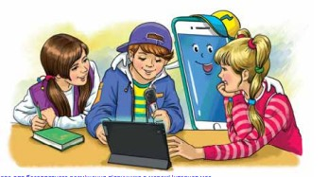
Вимовляння і записування слів із дзвінкими приголосними звуками в кінці складу.
Розділ
Звуки і букви.
4 клас

Slide 2

Налаштування на урок
Колір настрою
Тривога, хвилювання
Спокій, рівновага
Задоволення
Завзяття, бажання діяти
Ми сюди прийшли учитись,
Не лінитись, а трудитись.
Працюємо старанно,
Завдання виконуємо
ми бездоганно!
Починаємо роботу виміром вашого настрою на «Пульті». Намалюйте кружечок того кольору, який передає ваш настрій на початку уроку

Slide 3

Повідомлення теми уроку
Сьогодні на уроці ми удосконалимо вміння правильно вимовляти й писати слова з дзвінкими приголосними звуками. Пригадаємо розділові знаки при записуванні речень зі звертаннями, речень, різних за метою висловлювання. Складемо текст за малюнком та кінцівкою.

Slide 4
Пограй із сусідом/сусідкою по парті у «Відлуння»: хтось вимовляє дзвінкий приголосний звук, а хтось відгукується, вимовляючи парний йому глухий. Скористайтесь таблицею.
Парні дзвінкі і глухі приголосні звуки
Дзвінкі:
[б] [д] [д’] [з] [з’] [ж] [г] [ґ] [д͡ж] [д͡з] [д͡з’]
[п] [т] [т’] [с] [с’] [ш] [х] [к’] [ч] [ц] [ц’]
Глухі:
Приголосні звуки, які не утворюють пар
Дзвінкі:
[в] [л] [л’] [м] [н] [н’] [й] [р] [р’] -
Глухі: - - - - - - - - - [ф]
Знайди в таблиці дзвінкі приголосні звуки, які не мають парних глухих? Вимов їх. Який глухий не має парного дзвінкого?

Slide 5
Закінчіть речення
Звуки мовлення бувають …
голосні і приголосні
При вимові приголосних повітря зустрічає …
перешкоду
Дзвінкі приголосні утворюються за допомогою …
голосу і шуму
Глухі приголосні утворюються за допомогою …
шуму
БуДе ГоЖе ҐеДЗю у ДЖаЗі — дзвінкі приголосні звуки
уСе Це КаФе «ПТаХ і ЧаШа» — глухі приголосні звуки
Приголосні звуки, схожі за вимовою, утворюють …
пари
пари дзвінкий – глухий: б-п г-х ґ-к д-т ж-ш з-с дж-ч дз-ц

Slide 6






Хвилинка каліграфії

Slide 7
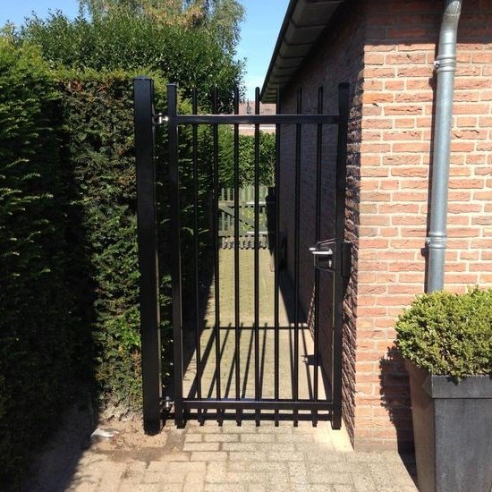
Поміркуйте
Прочитайте слова. Що позначає слово хвіртка?
Ча(ш/ж)ка
бері(з/с)ка
зачі(з/с)ка
ло(ш/ж)ка
хвір(т/д)ка
заря(т/д)ка
Хвіртка - невеликі вхідні двері в тину, гаражі або в воротах.
Яку букву з дужок вибереш? Чому? Доберіть до кожного слова перевірне? Як це зробити?
Запишіть ці слова за зразком
Чашка – чашечка,

Slide 8
Запам’ятайте
Дзвінкі приголосні звуки в кінці слова або складу вимовляємо дзвінко й позначаємо на письмі відповідними буквами. Наприклад: сад, казка
Прочитайте запитання. Які букви пропущено в словах? Запишіть відповідь на перше питання
г
ж
Хто твій найкращий дру_ або найліпша подру__ка?
Чи любиш ти читати кни__ки?
ж

Slide 9

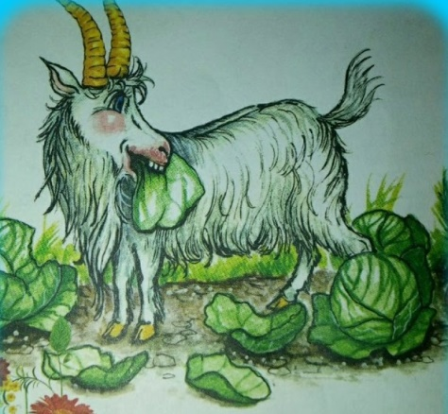
Прочитайте речення
Назвіть букви, які «стали не на своє місце».
Осінь заплела берізці жовті кізки.
Бігла кіска через хвіртку.
кіски - коси
кізка - коза
Трансформуйте подані речення в питальне та спонукальне. Запишіть складені речення, виправивши помилки.
Які кіски заплела берізці Осінь?
Не біжи, кізка, через хвіртку.

Slide 10
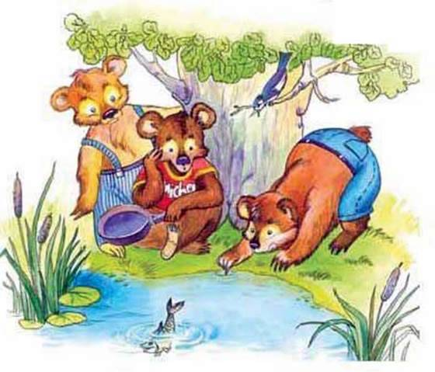
Розвиток мовлення
Розгляньте малюнок і прочитайте початок прислів’я. Подумайте, як його можна закінчити. Коли так говорять?
Хочеться рибку з’їсти, та не хочеться у воду лізти.
Хочеться рибку з’їсти, та не хочеться… .
Хочеш щось отримати, маєш працювати.
Запишіть прислів’я. Підкресліть букви, які позначають дзвінкі приголосні звуки перед глухими.
Усно складіть розповідь за малюнком

Slide 11
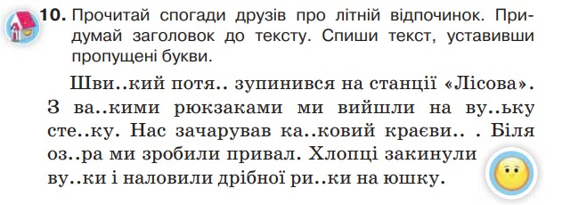
Домашнє завдання
Або творче завдання
* Склади свій текст про літній відпочинок, використавши слова: краєви_, ка_ковий(а), сте_ка, автобу_ (потя_), подоро_.
Стор. 11

Slide 12
Підсумок уроку
Тривога, хвилювання
Спокій, рівновага
Задоволення
Завзяття, бажання діяти
Яку тему повторювали на уроці?
Які цінні думки запам’ятались?
Як перевірити написання дзвінкого приголосного звуку?
Який вид роботи було легко виконувати?
Який важко?
Закінчуємо роботу виміром вашого настрою на «Пульті». Намалюйте кружечок того кольору, який передає ваш настрій в кінці уроку

